Slide 1


Slide 2
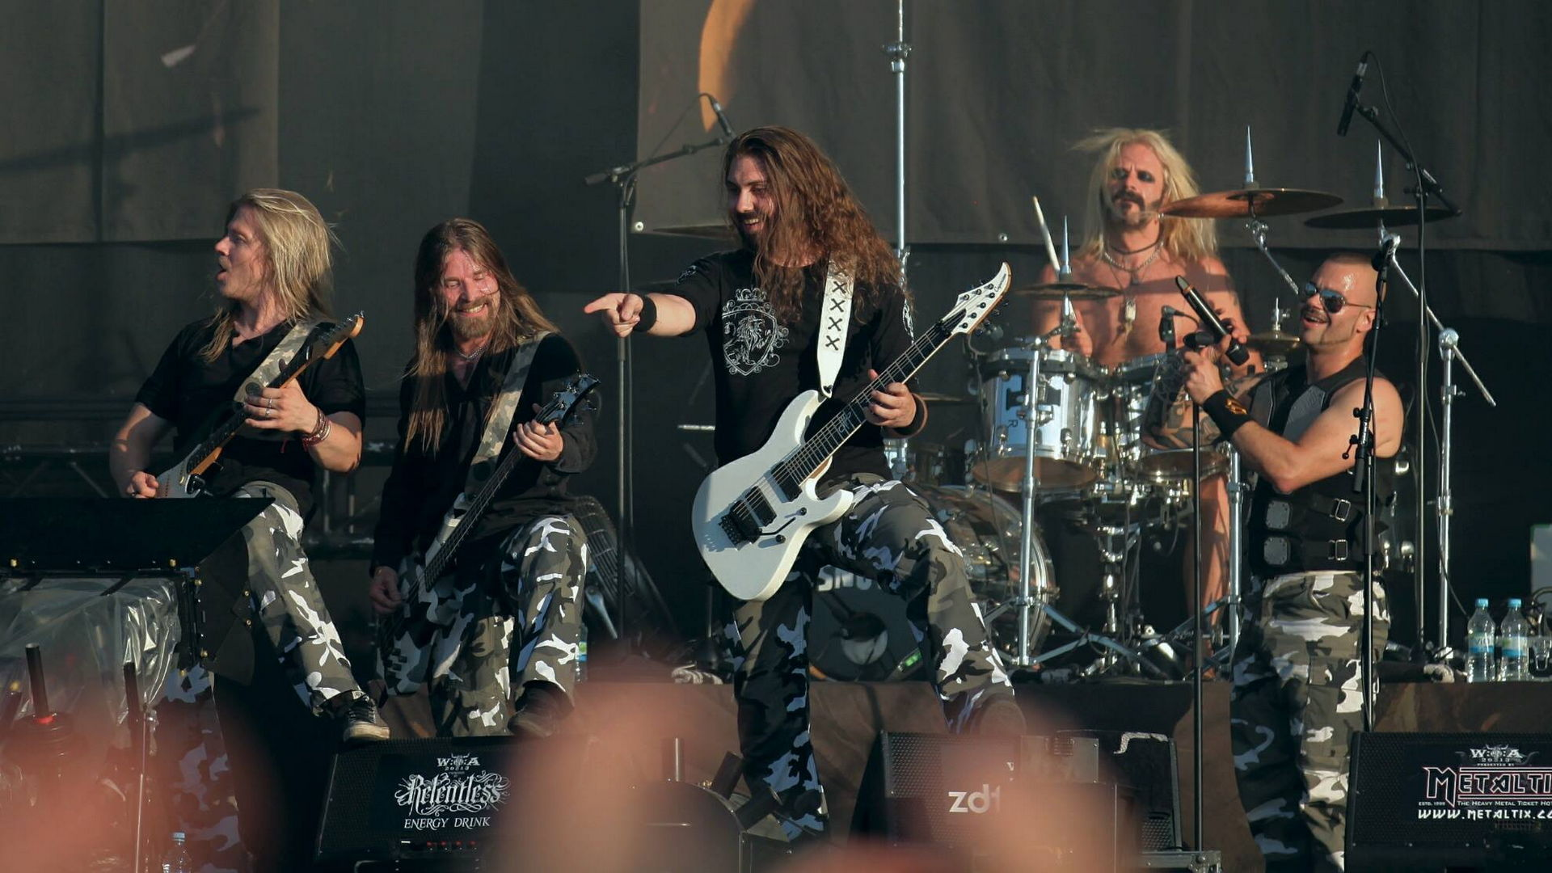
Тоббе Энглунд Пэр Сундстрём Крис Рёланд Йоаким Броден

Slide 3



Early career and first albums
«Primo Victoria » «Metalizer» «Heroes»
2005 2007 2014

Slide 4
Thank you for your attention!
Meet next year!

